Slide 1
วิธีการรายงานข้อมูล การทำธุรกรรมสกุลเงินหยวน
14 ธันวาคม 2555

Slide 2
วิธีการรายงานข้อมูล
รายละเอียด Template รายงาน
รูปแบบของ Template
ตัวอย่างธุรกรรมที่ใช้กรอก Template
วิธีการกรอกข้อมูลลง Template

Slide 3
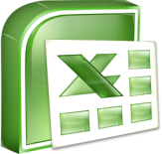
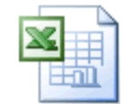
รูปแบบของ Template
ลักษณะของ Template เป็น Excel File
2. กระบวนการทำงานของ Template
1. Download Template
2. - กรอกข้อมูลธุรกรรมลง Template
- Execute template เพื่อสร้าง File รายงาน เพื่อใช้จัดส่งให้ ธปท.
รายงานการทำธุรกรรมเงินหยวนของลูกค้า.XLS
BOT Website
- File รายงานถูกจัดเก็บตาม Path Directory และ Folder ตามที่กำหนด
- หากไม่ได้กำหนด Path Directory และ Folder Template จะเก็บ File รายานที่ C:/ Temp
[DA Extranet]
4. นำ File รายงานที่ได้จัดส่ง ธปท.
MDMS001_20130131_RMB.XLS
Notes:
Slide นี้เป็นการอธิบายกระบวนการทำงานของ Template โดยเรื่มจาก
Download Template จาหน้า BOT Website และกรอกข้อมูลตามขั้นตอนที่ได้อธิบาย
จากนั้น ทำการสร้าง Path และ Folder เพื่อเก็บ รายงานที่ Template ได้สร้างขึ้นมา
จากนั้นจึงนำ File ตัวนีจดัส่งให้กับ ธปท.

Slide 4
รูปแบบของ Template
3. Template ประกอบไปด้วย 5 ส่วน
Information
ชื่อผู้ทำธุรกรรม
ใช้กำหนดรายชื่อบริษัท หรือ ลูกค้าผู้ทำธุรกรรมเงินหยวน
การตั้งชื่อ file
วิธีการกำหนดชื่อ File รายงานการทำธุรกรรมเงินหยวนของลูกค้า
ธุรกรรมตั้งแต่ 50,000 USD
ใช้กรอกข้อมูลรายงานการทำธุรกรรมเงินหยวนของลูกค้าที่มีจำนวนเงินตั้งแต่ 50,000 USD
ใช้กำหนดชื่อผู้รายงาน , งวดของข้อมูล และ กำหนด Path Directory และ Folder เพื่อจัดเก็บ File รายงานธุรกรรมเงินหยวน
ธุรกรรมต่ำกว่า 50,000 USD
ใช้กรอกข้อมูลรายงานการทำธุรกรรมเงินหยวนของลูกค้าที่มีจำนวนเงินต่ำกว่า 50,000 USD
Notes:
ประกอบไปด้วย 4 Tab แบ่งแยกตามลักษณะข้อมูลที่กรอก

Slide 5
รูปแบบของ Template
Information
ใช้กำหนดชื่อผู้รายงาน , งวดของข้อมูล และกำหนด Path Directory และ Folder เพื่อจัดเก็บ File รายงานธุรกรรมเงินหยวน

Slide 6
รูปแบบของ Template
Information
ใช้กำหนดชื่อผู้รายงาน , งวดของข้อมูล และกำหนด Path Directory และ Folder เพื่อจัดเก็บ File รายงานธุรกรรมเงินหยวน

Slide 7
รูปแบบของ Template
Information
ใช้กำหนดชื่อผู้รายงาน , งวดของข้อมูล และกำหนด Path Directory และ Folder เพื่อจัดเก็บ File รายงานธุรกรรมเงินหยวน

Slide 8
รูปแบบของ Template
Information
ใช้กำหนดชื่อผู้รายงาน , งวดของข้อมูล และกำหนด Path Directory และ Folder เพื่อจัดเก็บ File รายงานธุรกรรมเงินหยวน
Location ที่ใช้จัดเก็บ File รายงานธุรกรรมเงินหยวนเพื่อจัดส่งให้ ธปท.
- กำหนด Path Directory และ Folder ตามที่ต้องการเพื่อใช้จัดเก็บ File รายงานธุรกรรมเงินหยวน เพื่อใช้จัดส่งให้ ธปท.
- หากไม่กำหนด Template จะบันทึก File รายงานที่ใช้จัดส่งให้ ธปท. ไว้ที่ C:\Temp\

Slide 9
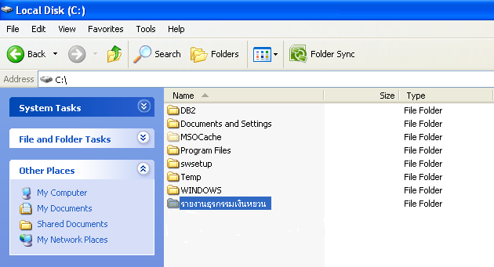
รูปแบบของ Template
วิธีการกำหนด Path Directory และ Folder ที่ใช้ Save File รายงานหลังจากกรอกธุรกรรม เพื่อจัดส่งให้ธนาคารแห่งประเทศ
1. สร้าง Path Directoryและ Folder ที่ต้องการจัดเก็บ File รายงานในเครื่อง PC

Slide 10
รูปแบบของ Template
2. กำหนด Path Directoryและ Folder ที่สร้างจากขั้นตอนที่ 1 ลงใน Template Information ตรงช่อง Save File In (ในกรณีที่ไม่ได้กำหนด Path Directory และ Folder Template จะกำหนดค่า Default ไว้ที่ C:\Temp\ )

Slide 11
รูปแบบของ Template
Information
ใช้กำหนดชื่อผู้รายงาน , งวดของข้อมูล และกำหนด Path Directory และ Folder เพื่อจัดเก็บ File รายงานธุรกรรมเงินหยวน

Slide 12
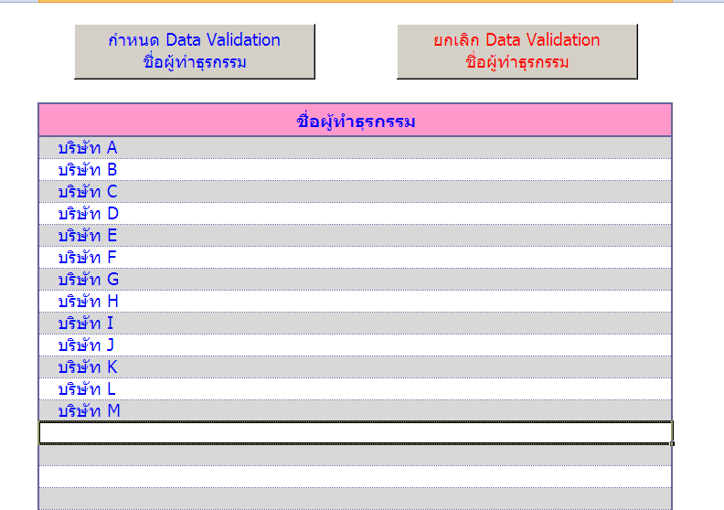
รูปแบบของ Template
ชื่อผู้ทำธุรกรรม
ใช้กำหนดรายชื่อบริษัท หรือ ลูกค้าผู้ทำธุรกรรมเงินหยวน รวมถึงกำหนดวิธีการใส่ชื่อผู้ทำธุรกรรมใน Template ธุรกรรมตั้งแต่ 50,000 USD
เลือกกำหนดชื่อผู้ทำธุรกรรมเป็น Drop Down List ในส่วนของ Sheetธุรกรรมตั้งแต่ 50,000 USD
เลือกกรอกชื่อผู้ทำธุรกรรมโดยการ Key In ในส่วนของ Sheetธุรกรรมตั้งแต่ 50,000 USD

Slide 13
รูปแบบของ Template
Information
ใช้กำหนดชื่อผู้รายงาน , งวดของข้อมูล และกำหนด Path Directory และ Folder เพื่อจัดเก็บ File รายงานธุรกรรมเงินหยวน

Slide 14
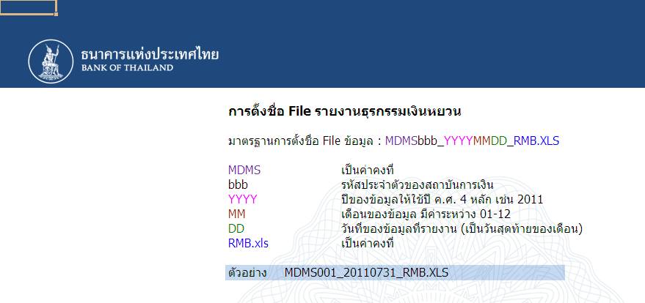
รูปแบบของ Template
การตั้งชื่อ file
วิธีการกำหนดชื่อ File รายงานการทำธุรกรรมเงินหยวนของลูกค้า

Slide 15
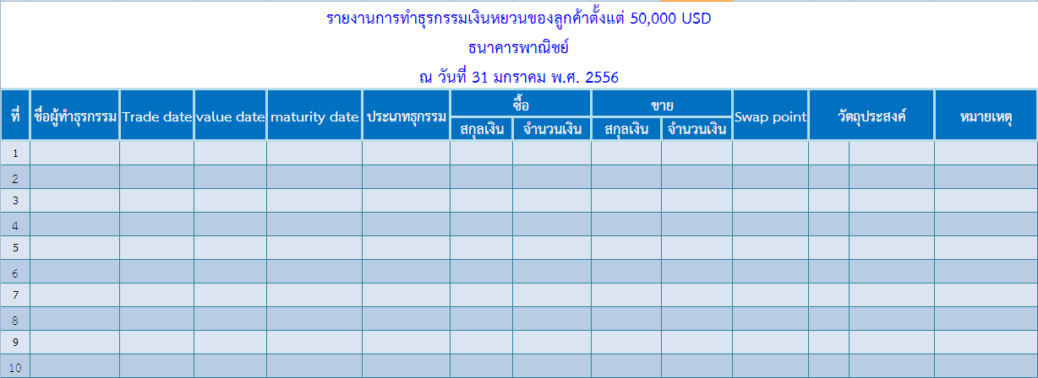
ธุรกรรมตั้งแต่ 50,000 USD
ใช้กรอกข้อมูลรายงานการทำธุรกรรมเงินหยวนของลูกค้าที่มีจำนวนเงินตั้งแต่ 50,000 USD

Slide 16
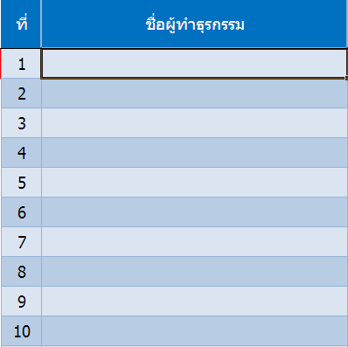
รูปแบบของ Template
ธุรกรรมตั้งแต่ 50,000 USD
ใช้กรอกข้อมูลรายงานการทำธุรกรรมเงินหยวนของลูกค้าที่มีจำนวนเงินตั้งแต่ 50,000 USD
เลือกจาก Drop Down List
กรอกชื่อผู้ทำธุรกรรมเองจากการ Key In
โดย Default ของ Template จะเป็นแบบที่ 2 คือ Set ให้กรอกชื่อผู้ทำธุรกรรมเอง
วิธีการใส่ชื่อผู้ทำธุรกรรม สามารถทำได้ 2 วิธี อย่างใดอย่างหนึ่ง โดยเลือกกำหนดที่ Tab ชื่อผู้ทำธุรกรรม

Slide 17
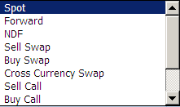
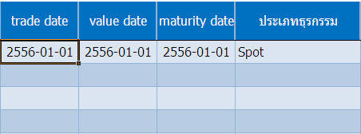
รูปแบบของ Template
ธุรกรรมตั้งแต่ 50,000 USD
ใช้กรอกข้อมูลรายงานการทำธุรกรรมเงินหยวนของลูกค้าที่มีจำนวนเงินตั้งแต่ 50,000 USD
รูปแบบการใส่วันที่ Trade date / value date/maturity date
เช่น ต้องการใส่วันที่ 1 มกราคม พ.ศ. 2556
รูปแบบการกรอก
YYYYMMDD : 25560101
รูปแบบการแสดงผล
YYYY-MM-DD : 2556-01-01
ตัวอย่างการกรอกข้อมูล
ประเภทธุรกรรมเลือกจาก Drop Down List ที่กำหนดให้

Slide 18
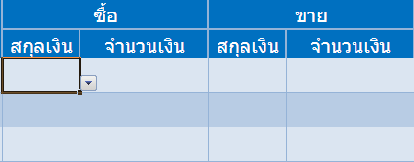
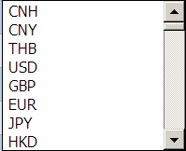
รูปแบบของ Template
ธุรกรรมตั้งแต่ 50,000 USD
ใช้กรอกข้อมูลรายงานการทำธุรกรรมเงินหยวนของลูกค้าที่มีจำนวนเงินตั้งแต่ 50,000 USD
สกุลเงินซื้อ และ สกุลเงินขาย เลือกได้จาก Drop Down List โดยมีเงื่อนไข คือ
สกุลเงินซื้อ ต้องไม่เท่ากับ สกุลเงินขาย
สกุลเงินซื้อและสกุลเงินขายต้องมีด้านใดด้านหนึ่งมีค่าเป็น CNH หรือ CNY

Slide 19
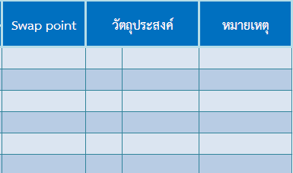
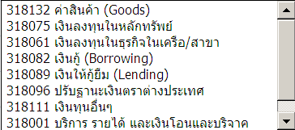
รูปแบบของ Template
ธุรกรรมตั้งแต่ 50,000 USD
ใช้กรอกข้อมูลรายงานการทำธุรกรรมเงินหยวนของลูกค้าที่มีจำนวนเงินตั้งแต่ 50,000 USD
Swap point : สามารถกรอกค่าได้ก็ต่อเมื่อ ประเภทธุรกรรมมีค่าเป็น Sell Swap , Buy Swap , Cross Currency Swap
วัตถุประสงค์ ให้เลือกจาก Drop Down List

Slide 20
รูปแบบของ Template
ธุรกรรมตั้งแต่ 50,000 USD
ใช้กรอกข้อมูลรายงานการทำธุรกรรมเงินหยวนของลูกค้าที่มีจำนวนเงินตั้งแต่ 50,000 USD
ภายหลังจากกดปุ่ม Check and Save File
รายงานการทำธุรกรรมเงินหยวนของลูกค้า.XLS
MDMS001_20130131_RMB.XLS
BOT Website

Slide 21
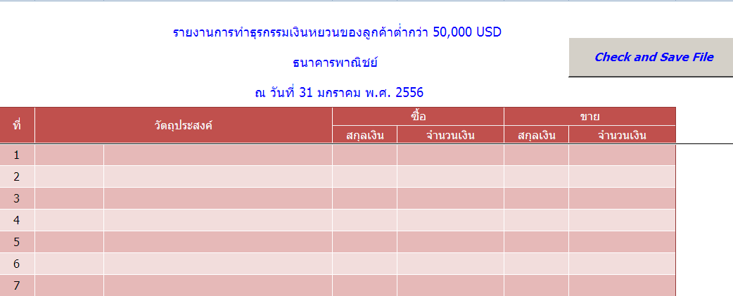
รูปแบบของ Template
ธุรกรรมต่ำกว่า 50,000 USD
ใช้กรอกข้อมูลรายงานการทำธุรกรรมเงินหยวนของลูกค้าที่มีจำนวนเงินต่ำกว่า 50,000 USD

Slide 22
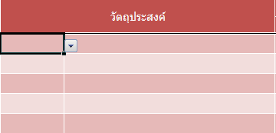
รูปแบบของ Template
ธุรกรรมต่ำกว่า 50,000 USD
ใช้กรอกข้อมูลรายงานการทำธุรกรรมเงินหยวนของลูกค้าที่มีจำนวนเงินต่ำกว่า 50,000 USD
วัตถุประสงค์ ให้เลือกจาก Drop Down List โดยมีค่า Possible Value List เหมือนกับ Sheet ธุรกรรมตั้งแต่ 50,000 USD

Slide 23
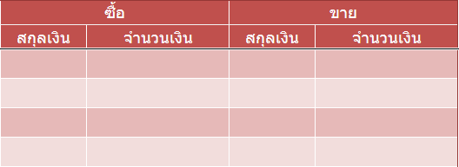
ธุรกรรมต่ำกว่า 50,000 USD
ใช้กรอกข้อมูลรายงานการทำธุรกรรมเงินหยวนของลูกค้าที่มีจำนวนเงินต่ำกว่า 50,000 USD
สกุลเงินซื้อ และ สกุลเงินขาย เลือกได้จาก Drop Down List โดยมีเงื่อนไข คือ
สกุลเงินซื้อ ต้องไม่เท่ากับ สกุลเงินขาย
สกุลเงินซื้อและสกุลเงินขายต้องมีด้านใดด้านหนึ่งมีค่าเป็น CNH หรือ CNY

Slide 24
วิธีการรายงานข้อมูล
รายละเอียด Template รายงาน
รูปแบบของ Template
ตัวอย่างธุรกรรมที่ใช้กรอก Template
วิธีการกรอกข้อมูลลง Template

Slide 25
ตัวอย่างธุรกรรมที่ใช้กรอก Template ธุรกรรมตั้งแต่ 50,000 USD
ตัวอย่างที่ 1 :
ธพ. ทำธุรกรรมซื้อ Spot (Today) กับบริษัท A จำนวน 2 ล้าน CNY แลก 9.85 ล้าน THB โดยทำธุรกรรมวันที่ 5 มกราคม 2556 และมีวัตถุประสงค์เพื่อชำระค่าสินค้า
ตัวอย่างที่ 2 :
ธพ. ทำธุรกรรมซื้อ Forward กับบริษัท B จำนวน 1 ล้าน CNH แลก 13.26 ล้าน JPY โดยทำธุรกรรมวันที่ 1 มกราคม 2556 และกำหนดส่งมอบวันที่ 1 กุมภาพันธ์ 2556 โดยมีวัตถุประสงค์เพื่อนำเงินไปลงทุนในหลักทรัพย์
ตัวอย่างที่ 3 :
ธพ. ทำธุรกรรม Sell-Buy Swap กับบริษัท C จำนวน 2.50 ล้าน CNH แลก 11.25 ล้าน THB โดยทำธุรกรรมซื้อขายและส่งมอบขาแรกวันที่ 10 มกราคม 2556 (เท่ากับวันที่สัญญาขาหลังเริ่มมีผลบังคับใช้,spot rate=4.5) และกำหนดวันส่งมอบของขาหลังคือวันที่ 10 กุมภาพันธ์ 2556 (fwd rate=4.55) โดยมีวัตถุประสงค์เพื่อนำเงินไปลงทุนในหลักทรัพย์

Slide 26
ตัวอย่างธุรกรรมที่ใช้กรอก Template ธุรกรรมตั้งแต่ 50,000 USD

Slide 27
ตัวอย่างธุรกรรมที่ใช้กรอก Template ธุรกรรมต่ำกว่า 50,000 USD
ตัวอย่างที่ 1 :
ธนาคารพาณิชย์ทำธุรกรรมซื้อขายเงินหยวนกับลูกค้าในเดือน มกราคม 2556 เป็นจำนวนเงินทั้งหมด 20,000 CNY แลก 98,470 THB เพื่อวัตถุประสงค์การบริการ โอนเงิน และบริจาค
ตัวอย่างที่ 2 :
ธนาคารพาณิชย์ทำธุรกรรมซื้อขายเงินหยวนกับลูกค้ามาในเดือนมกราคม 2556 เป็นจำนวนเงินทั้งหมด 200,000 CNH แลก 32,112 USD เพื่อวัตถุประสงค์ค่าสินค้า

Slide 28
ตัวอย่างธุรกรรมที่ใช้กรอก Template ธุรกรรมต่ำกว่า 50,000 USD

Slide 29
วิธีการรายงานข้อมูล
รายละเอียด Template รายงาน
รูปแบบของ Template
ตัวอย่างธุรกรรมที่ใช้กรอก Template
วิธีการกรอกข้อมูลลง Template

Slide 30
วิธีการกรอกข้อมูลลง Template

